Slide 1

NÁZEV: VY_32_INOVACE_Vl_04_Těžba nerostných surovin
NÁZEV ŠKOLY: Základní škola Konstantinovy Lázně, okres Tachov, příspěvková organizace
AUTOR: Mgr. Hana Vrtělková
TEMA: Těžba nerostných surovin
ČÍSLO PROJEKTU: CZ.1.07/1.4.00/21.004

Slide 2
Anotace:
Prezentace učiva: těžba nerostných surovin.
V úvodu žáci sepisují do myšlenkové mapy dosud získané informace o nerostných
surovinách.
Vyhledávají ložiska ve svých příručních mapách a do mapy zaznamenávají přibližná
naleziště nejrozšířenějších surovin ČR. V závěru v příručních mapách nalézají
další nerostné suroviny těžící se na našem území.
Učební materiál vede žáky k aktivní práci, opravovat případné chyby mohou
přímo v prezentaci.
DUM je určen pro 4. ročník ZŠ, je vhodný pro výuku i procvičování učiva.
Pomůcky: příruční mapy, fixy pro psaní na tabuli
Při práci mohou žáci pomocí hypertextových odkazů v nadpisech otevřít stranu
se správným řešením, která je v závěru prezentace. V jednotlivých obrazech je opět
odkaz pro návrat zpět.
Autorem materiálu a všech jeho částí, není-li uvedeno jinak, je Hana Vrtělková.

Slide 3
Nerostné suroviny
Notes:
Myšlenková mapa

Slide 4
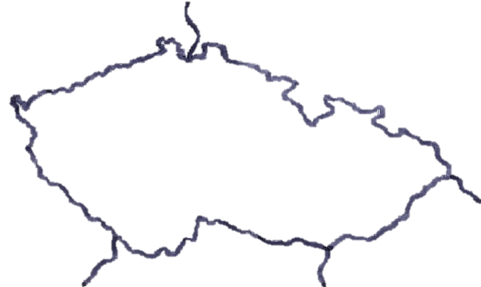










Do mapy vyznačte ložiska nerostných surovin těžících se v ČR
černé uhlí |  | vápenec
hnědé uhlí |  | ropa
kaolín |  | uran

Slide 5
Vyhledej v mapě další nerostné suroviny těžící se v ČR,
pokus se nakreslit i jejich značku

Slide 6
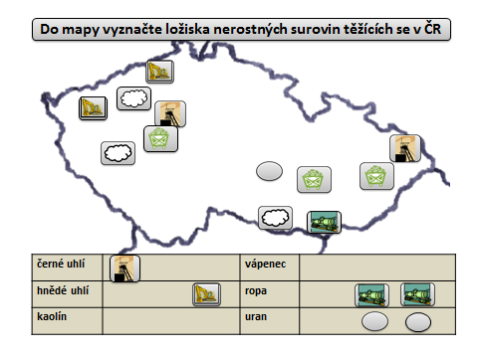
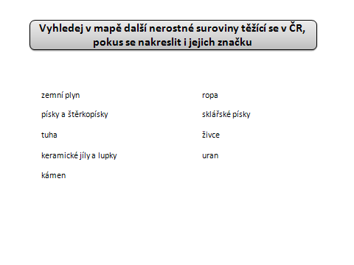

Slide 7
Citace:
www.office.microsoft.com

